Slide 1
Формирующее оценивание как средство развития учебной мотивации
©Тихомирова Ольга Вячеславовна, к.п.н, зав. кафедрой начального образования
©Бородкина Наталия Вячеславовна, к.и.н, доцент кафедры начального образования

Slide 2
Учебная мотивация
Формирование мотивов, придающих учебе значимый смысл, когда она становится для ребенка сама по себе жизненно важной целью, является необходимым условием эффективного процесса учения.
Г.А. Цукерман

Slide 3
Проблемы формирования учебной мотивации современных школьников
С точки зрения развития учеников:
Недостаточная сформированность ведущего вида деятельности (игровой) на дошкольном этапе развития → отсутствие опыта доучебной инициативы → отсутствие или недостаточность опыта самостоятельной постановки задач, выбор способа действия и оценивания → отсутствие потребности в учебном продукте и мотива (как «опредмеченной потребности»)
С точки зрения компетентности учителя:
Организация учителем на уроке не деятельности, а действий учеников
Отсутствие у учеников возможности создавать личностно значимый продукт учебной деятельности на уроке
Трудности в выстраивании субъект-субъектного взаимодействия с учениками

Slide 4
Пути решения
Учет потребности младшего школьника и подростка «в установлении собственного соответствия с социо-культурными образцами» (т.е. в оценивании себя и результатов своей деятелсьности) при организации учебной деятельности
Применение технологий, обеспечивающих формирование потребности в учебном продукте и его оценивании, осознание мотива и последующего целеполагания
Предоставление права выбора не только в предполагаемом результате учебной деятельности и способах его достижения, но и в его оценивании
Обеспечение осознания учеником позитивных изменений («шага развития») в процессе достижения результатов учебной деятельности

Slide 5
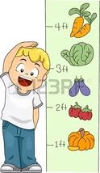
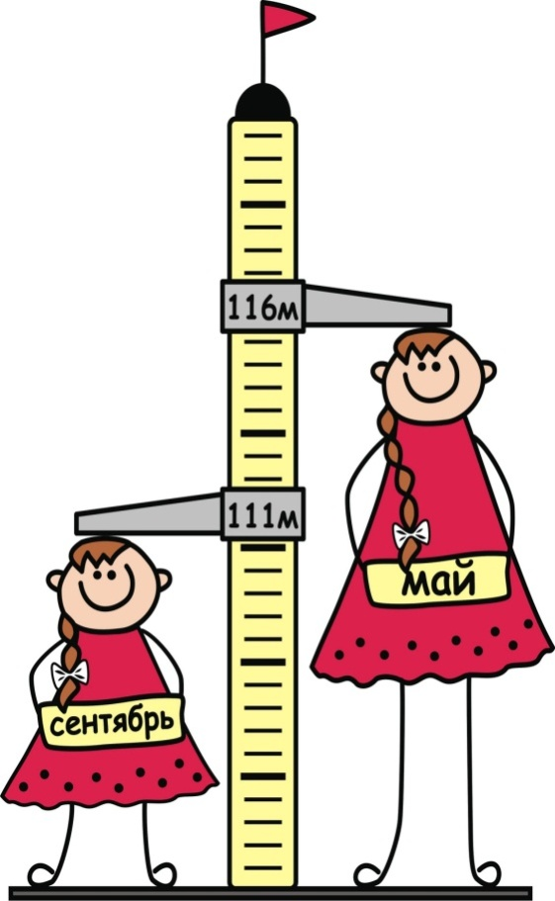
Какое оценивание формирующее?

Slide 6
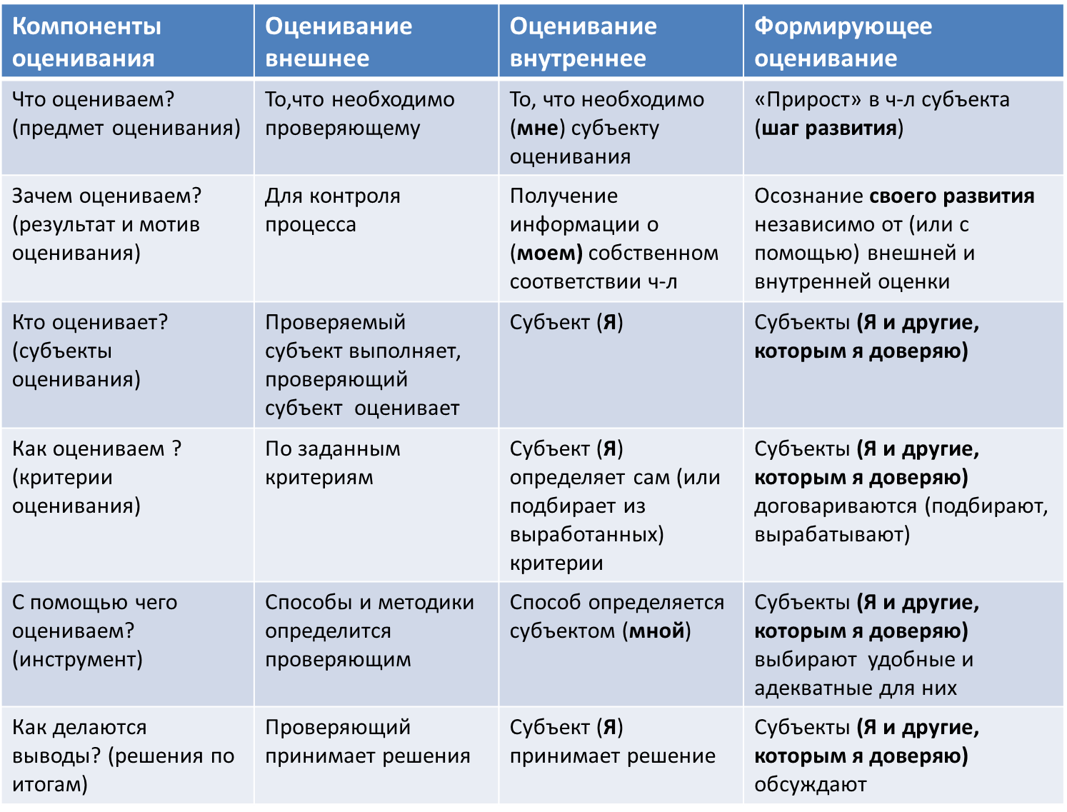

Slide 7
Формирующее оценивание – это совместная деятельность, направленная на удовлетворение потребности в оценке собственных достижений по сравнению с предыдущими

Slide 8
Результаты использования технологий формирующего оценивания

Slide 9
Как проводилось исследование учебной мотивации
Анализ уроков на основе формирующего оценивания, проводимых учителями в рамках КПК «Формирующее оценивание в школе»
Инструмент – Lesson Study
Данные: протоколы наблюдений 16 уроков, 48 наблюдаемых учеников, общее количество учащихся – 425
Уровень учебной мотивации наблюдаемых – средний и ниже среднего (по данным диагностики)
Оценивалось количество наблюдаемых позитивных изменений у разных категорий учащихся («сильный», «средний», «слабый»)
Обработка данных: подсчитывались зафиксированные ожидаемые изменения, а так же зафиксированные изменения «сверх ожиданий»

Slide 10
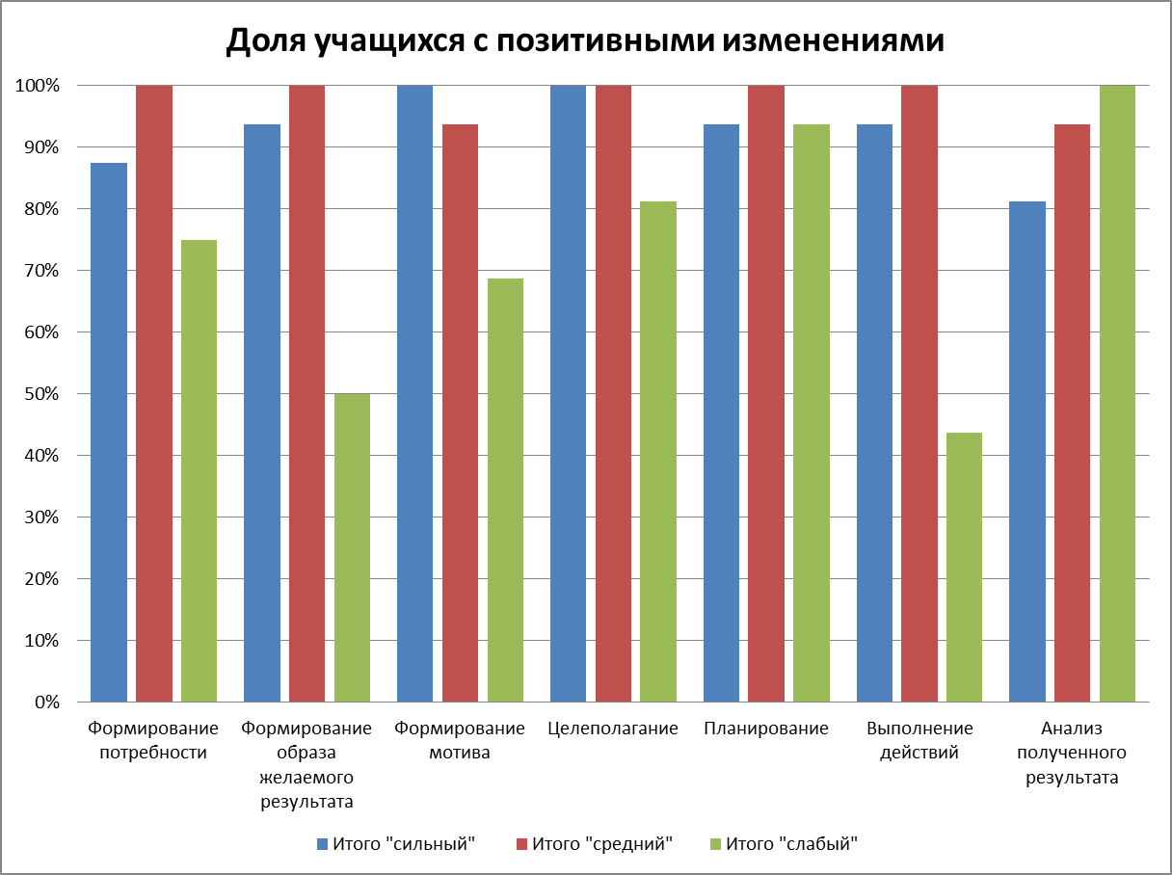

Slide 11
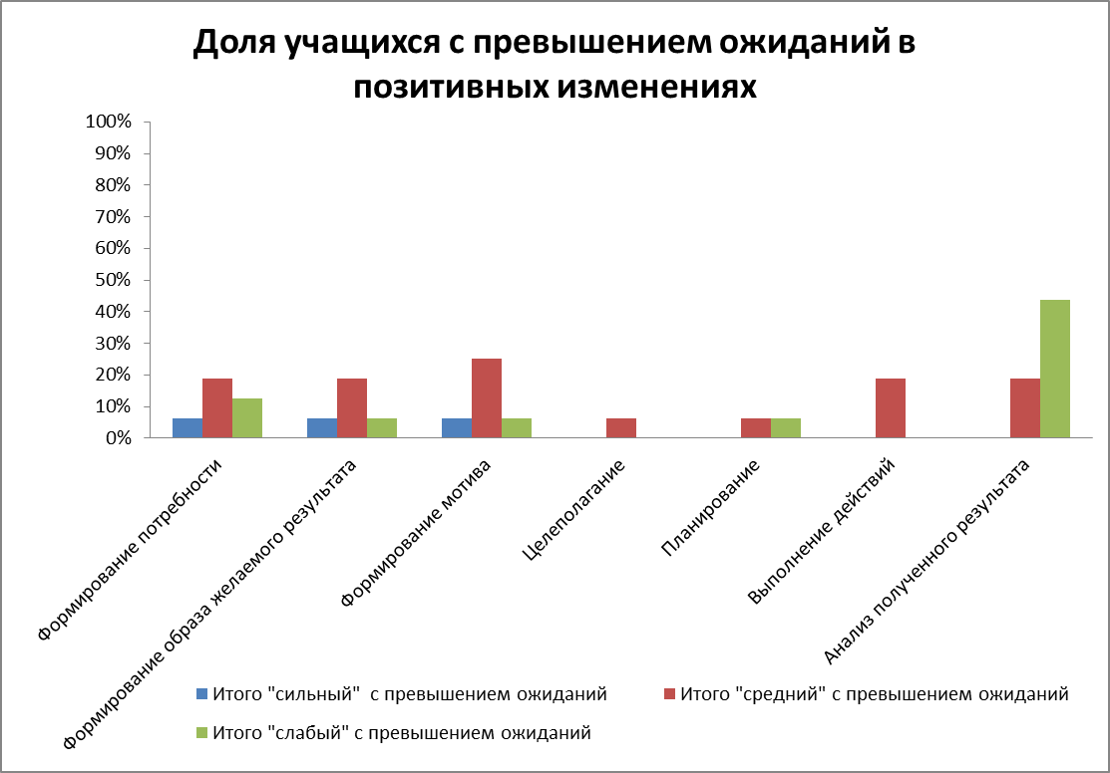

Slide 12
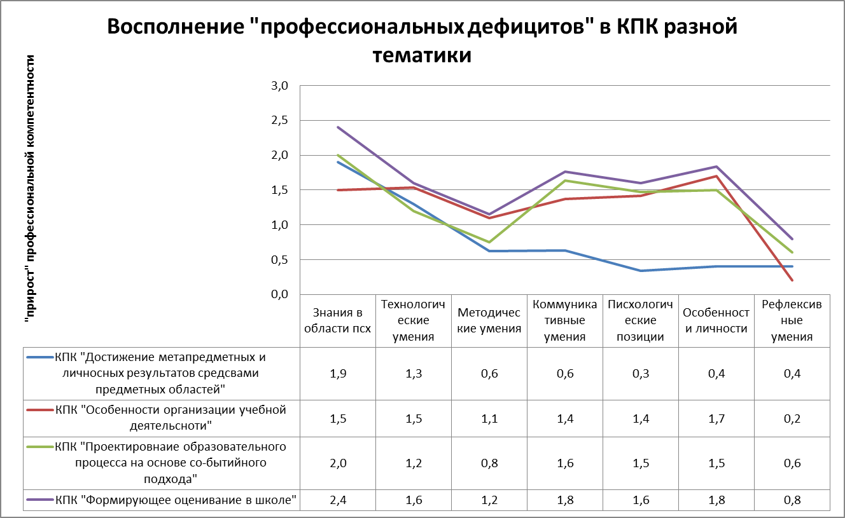

Slide 13
Развивающие эффекты формирующего оценивания для учеников:
Формирование и развитие учебной мотивации и учебной самостоятельности (как наиболее значимых результатов образования)
Ребенок перестает сравнивать себя с другими, сравнивает себя с собой, что положительно влияет на самооценку и успешность человека
Становление индивидуальности и субъектности

Slide 14
Развивающие эффекты формирующего оценивания для педагогов:
Профессиональное и личностное развитие:
оценочная компетентность,
рефлексивные умения,
коммуникативные умения
овладение деятельностным подходом
Овладение позицией фасилитатора (тьютора)
Выход на качественно новый уровень взаимодействия и отношений с учениками и родителями
Формирование коллектива класса как общности с ценностью индивидуальности каждого

Slide 15
Развивающие эффекты формирующего оценивания для организации
Положительные изменения в результатах – предметных, метапредметных, личностных в силу повышения учебной мотивации и развития учебной самостоятельности
Системные изменения:
в системе оценивания
в системе организации образовательной деятельности – ориентирована на исследования и проекты учащихся
в системе методической работы – организуется через ПОС на основе технологии Lesson Study
в системе управления – от директивности к лидерству

Slide 16
Спасибо за внимание!
ovtikhomirova@yandex.ru

